Slide 1

Software quality assurance days
28 Международная конференция
по вопросам качества ПО
sqadays.com
Остропольский Руслан
SberHealth
Подходы и инструменты онбординга
в удаленной команде
Notes:
‹#›

Slide 2

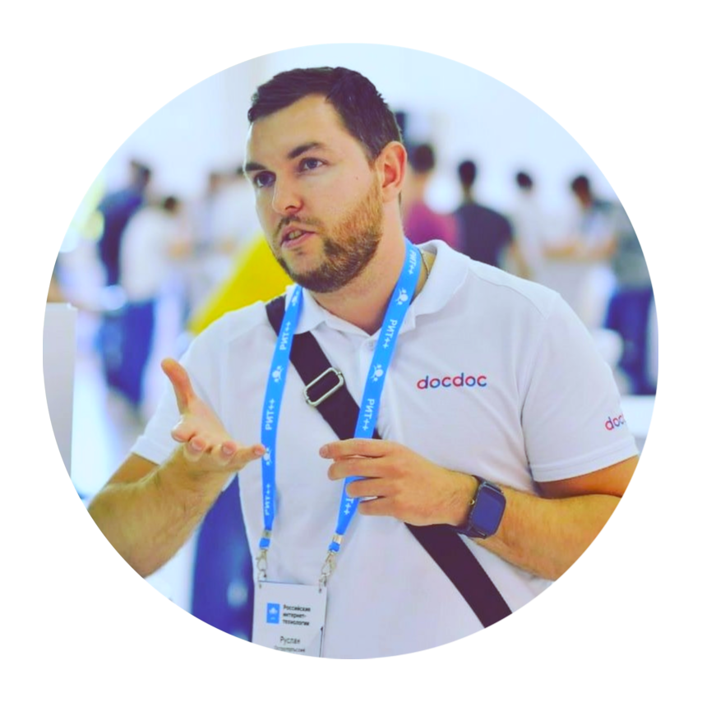
Остропольский
Руслан
ex-Head of QA
Head of PMO
rostropolsky@sberhealth.ru
facebook.com/rusostropolsky

Slide 3
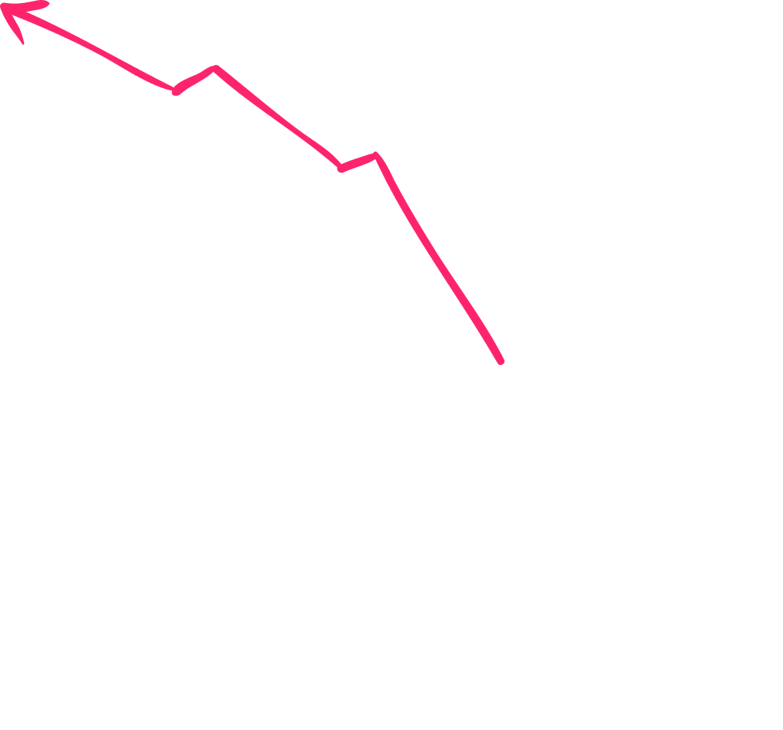
Онбординг
Ознакомление нового сотрудника с рабочими процессами, командой и проектами за первые пару дней.

Slide 4
Онбординг
Процесс по адаптации нового сотрудника в компании с момента выхода на работу и пока не будем уверены, что он стал полноценным и самостоятельным членом коллектива.
Notes:
Первое время работы в компании для нового сотрудника обычно связано со стрессом, массой новой информации, людей и процессов. Человеку нужно не просто заняться разработкой нового для него проекта, но и привыкнуть к другой компании, клиенту и команде с их собственными традициями, особенностями и взаимоотношениями.
Многие компании обеспокоены процессами поиска и удержания разработчиков, но не все готовы тратить силы и время на эффективный процесс онбординга в компании.

Slide 5

Цели онбординга
Успешный и быстрый вход в работу
Долгосрочные отношения
Погружение в культуру и ценности компании
Снижение затрат найма
Снижение нагрузки на руководителя

Slide 6

Особенности удаленки
Не видишь целого рабочего дня
Нет неформального общения
Нет зрительно-эмоционального контакта
Сложность обучения
Сложно понять прогресс

Slide 7
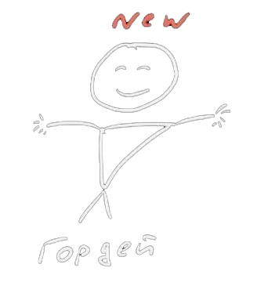
Новый сотрудник

Slide 8
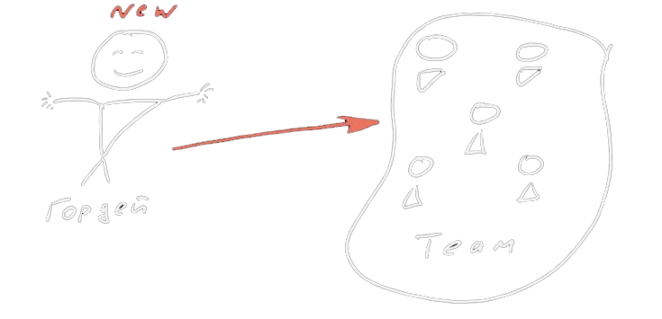
Нужно влиться в команду

Slide 9
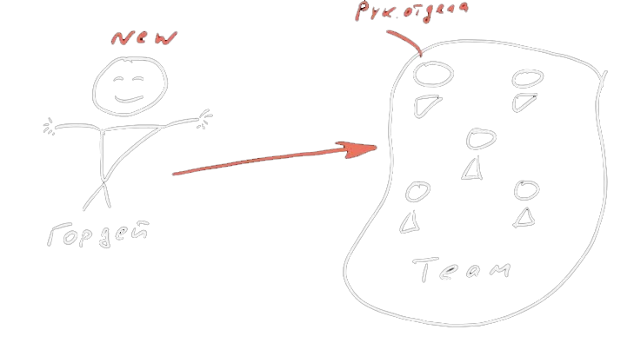
Кто есть в первом приближении

Slide 10
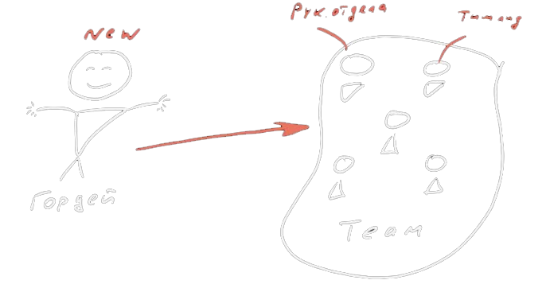
Кто есть в первом приближении

Slide 11
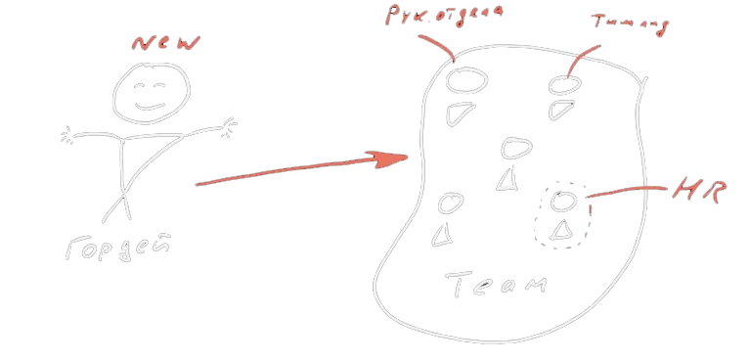
Кто есть в первом приближении

Slide 12
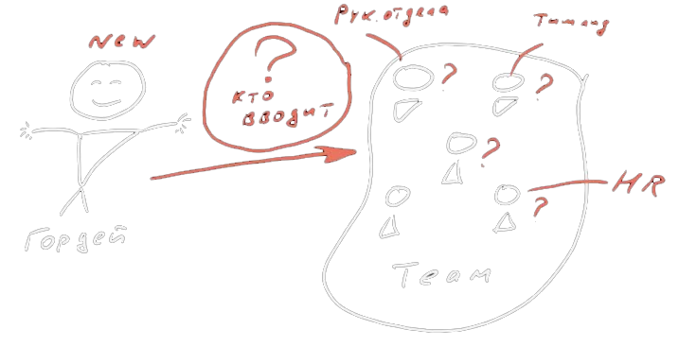
Кто вводит?

Slide 13
Подходы

Slide 14
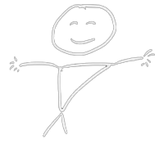
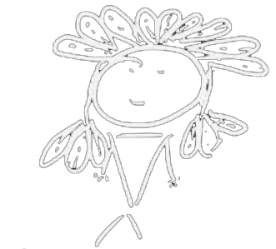
Руководитель + новый сотрудник
Руководитель рассказывает все все все
Все в голове у руководителя
Без инструментов
24/7 время вместе

Slide 15

Плюсы и минусы подхода
Можно позволить себе когда ты небольшой
Делишь часть обязанностей

Slide 16

Плюсы и минусы подхода
Можно позволить себе когда ты небольшой
Делишь часть обязанностей
Много времени руководителя
Долгий вход в работу
Рассказываешь одно и тоже
Что-то теряется по ходу истории

Slide 17
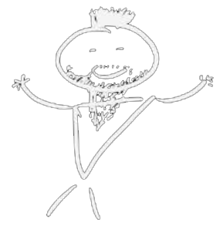
Назначим наставника
Старший коллега
Тимлид

Slide 18
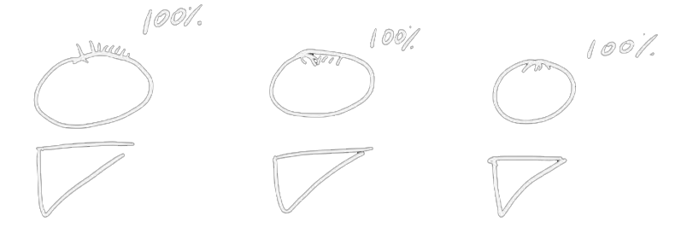
Наставник

Slide 19
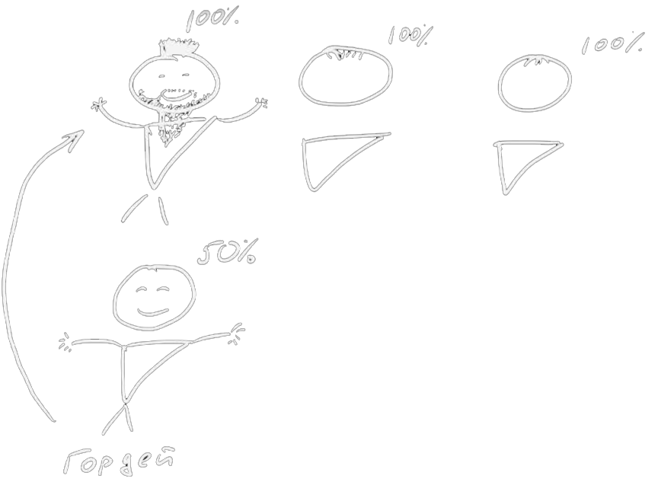
Наставник

Slide 20
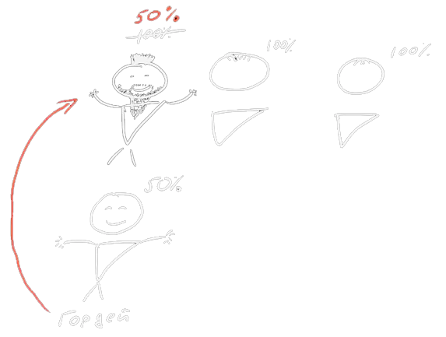
Эффективность наставника

Slide 21
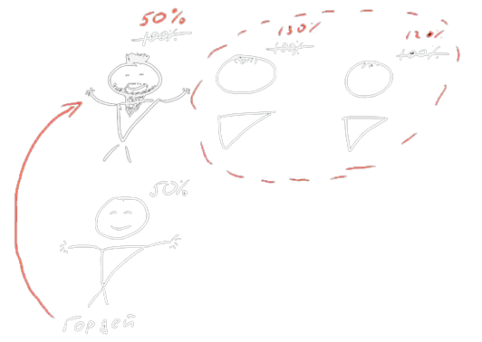
Остальная команда

Slide 22
Плюсы и минусы подхода
Одна точка входа
Управляемый ввод
Свобода рук руководителя

Slide 23
Плюсы и минусы подхода
Одна точка входа
Управляемый ввод
Свобода рук руководителя
Наставник должен знать всю систему
Падает эффективность работы наставника
Возрастает нагрузка на остальных участников команды
Долгий вход

Slide 24
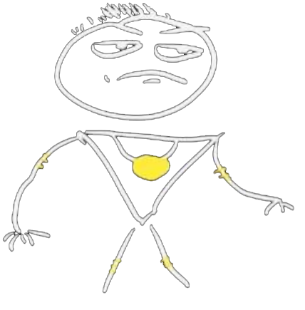
Полная самостоятельность
Пишем wiki quick start
Одна вводная встреча
Синк 1 раз в сутки
Человек сам идет по wiki и делает, что написано
Notes:
wiki в целом структурировання, но огромная. Выдлеяем структурно квик старт и идем строго по нему, в понятной последовательности.

Slide 25
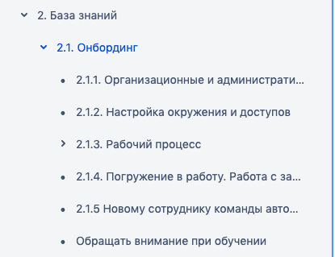
Что входит в quick start
Культура и ценности
Административные моменты
Организационные моменты
Инструменты и доступы
Проекты и команды
Процессы

Slide 26

Полезные советы
Структурируйте информацию в roadmap
Используйте вложенность страниц Confluence
Используйте кросс-ссылки
Cкрины/видео
DoD
Контакты в помощь

Slide 27
Плюсы и минусы подхода
Не тратим время на ввод
Актуализация документации

Slide 28
Плюсы и минусы подхода
Не тратим время на ввод
Актуализация документации
Сложно понять реальный результат
Исключительно самостоятельные люди
Долгий вход

Slide 29
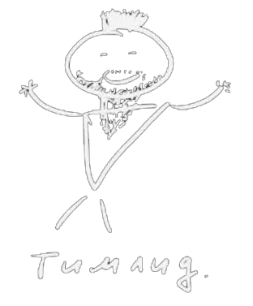
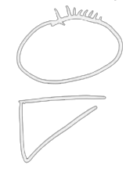

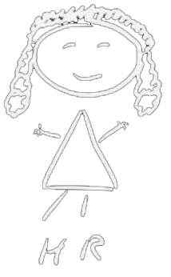
Полная самостоятельность + команда
Базируемся на wiki
Участие всей команды
Адаптационные встречи

Slide 30
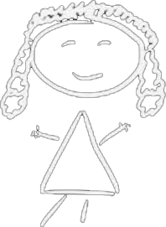
HR
Ведет до выхода в первый день
Назначает адаптационные встречи
Собирает фидбэк после
  недели
  месяца
  испытательного срока

Slide 31
Руководитель
Первая встреча
P2P после 1 месяца
P2P после испытательного срока
Встреча 360

Slide 32
Тимлид направления
Вводная встреча
Ежедневная синхронизация
Синхронизация прогресса по wiki
Встреча после испытательного срока
P2P ежемесячно
Встреча 360

Slide 33
Участники отделов / команд
Адаптационные встречи по отделам
Встречи по продукту / функционалу
Ежедневные синхронизации
Планирование / Демо / Ретро

Slide 34
Плюсы и минусы подхода
Минимум времени на ввод
Понятный результат
Подходит для всех типов людей
Быстрый вход

Slide 35
Плюсы и минусы подхода
Минимум времени на ввод
Понятный результат
Подходит для всех типов людей
Быстрый вход
Время участников отделов/команд

Slide 36
Ключевые
точки

Slide 37
Ключевые точки
Собеседования

Slide 38
Ключевые точки
Собеседования
1-ый день

Slide 39
Ключевые точки
Собеседования
1-ый день
Выход в команду

Slide 40
Ключевые точки
Собеседования
1-ый день
Выход в команду
1-ый месяц

Slide 41
Ключевые точки
Собеседования
1-ый день
Выход в команду
1-ый месяц
Испытательный срок

Slide 42
Ключевые точки
Собеседования
1-ый день
Выход в команду
1-ый месяц
Испытательный срок
6 мес. после испытательного срока

Slide 43
Процесс
и инструменты

Slide 44
Процесс онбординга
Почитать
Вопросы
и ответы
Сделай сам
Ревью
Простые задачи
Демо / экзамен
Реальный мир

Slide 45

Инструменты
Confluence
Первая линия
MindMaps
RocketChat
Google Calendar
Meet
Корпоративный портал

Slide 46

Первая линия
В чат клиенте
На корпоративном портале
Chatbot

Slide 47
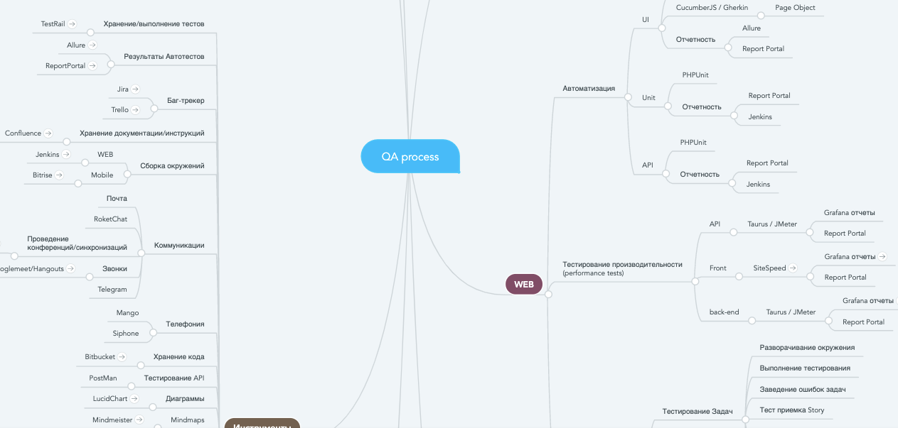
MindMaps

Slide 48
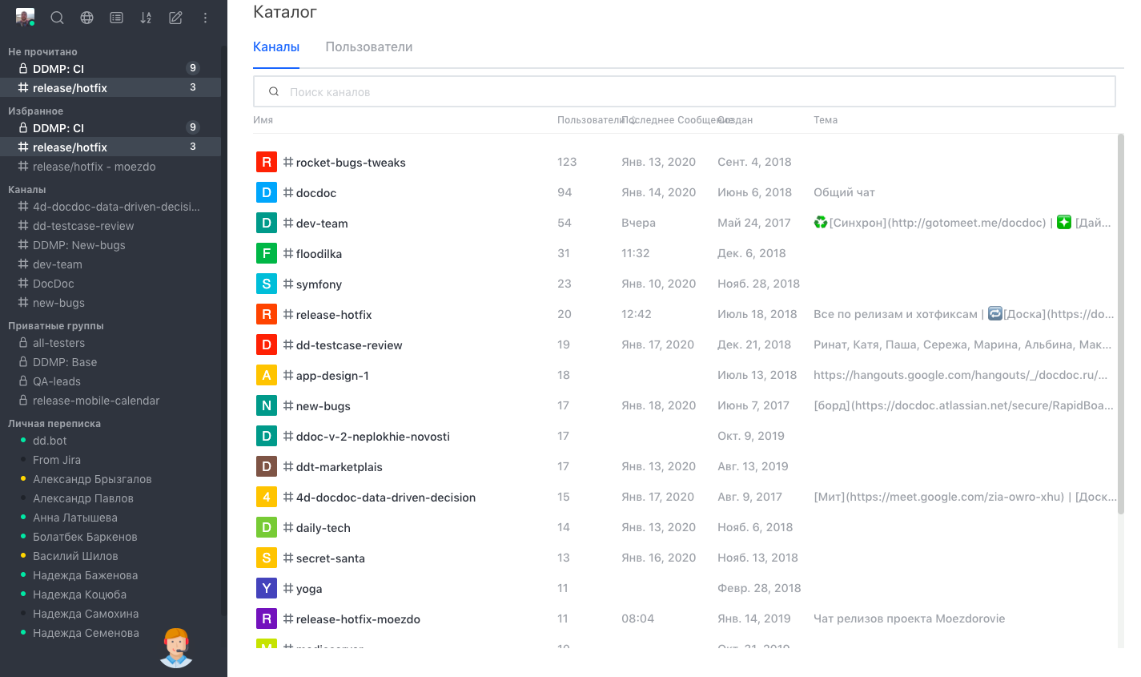
Мессенджер

Slide 49
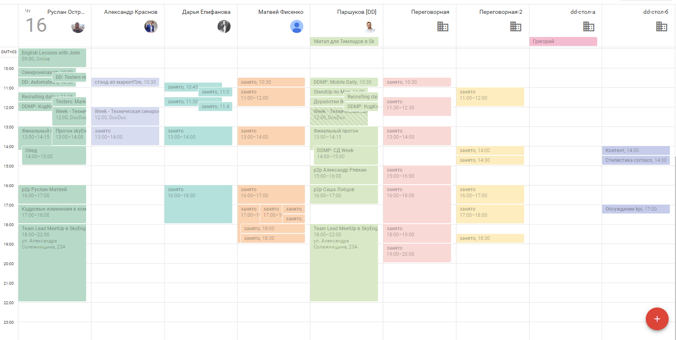
Календарь

Slide 50
Видеосвязь — meet

Slide 51
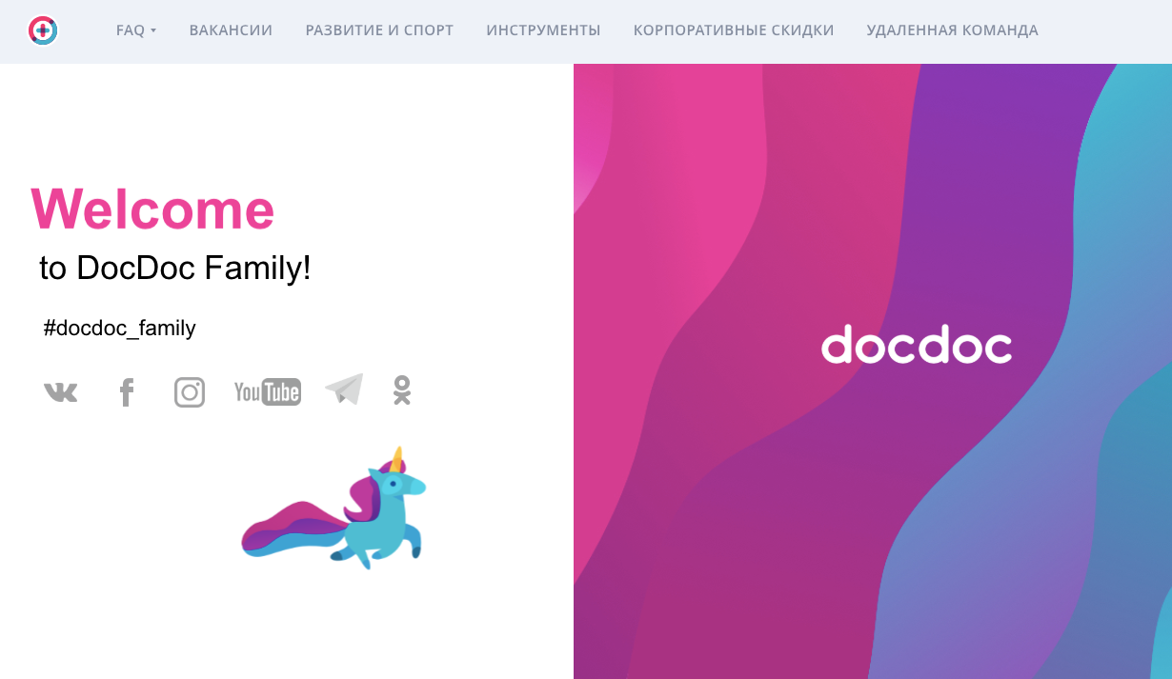
Корпоративный портал

Slide 52

Много митингов
Ежедневный мит отдела
Ежедневный мит в команде
Тех. синхронизация
Продуктовая синхронизация
Вебинары

Slide 53

Итоги
Онбординг начинается еще на этапе собеседования
Минимизируйте время людей через wiki и инструменты
Привлекайте всю команду
Думайте о долгосрочном взаимодействии

Slide 54


Вопросы
https://www.facebook.com/rusostropolsky
rostropolsky@sberhealth.ru

